Slide 1
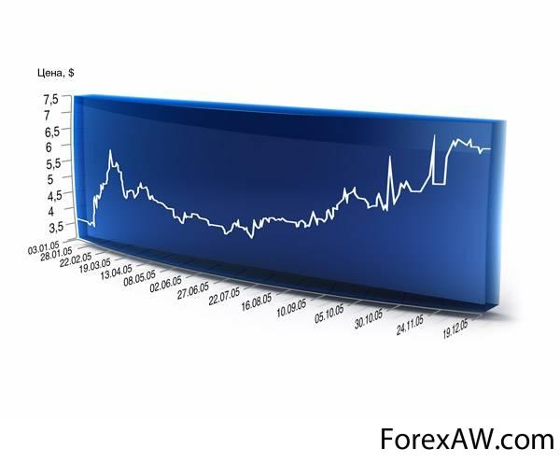
Ринок. Види ринків та їх значення
Підготувала
учениця 11 –Б класу
Іщенко Інна

Slide 2

Ринок
Ринок — це певна сукупність економічних відносин з приводу купівлі-продажу товарів і послуг відповідно до законів сучасного товарного виробництва

Slide 3

Види ринків
легальні
З точки зору законодавства
тіньові

Slide 4

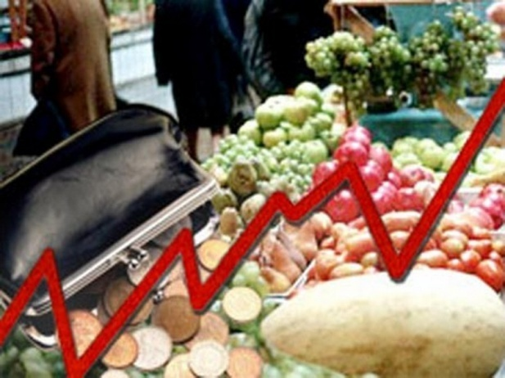

По економічному призначенню об’єктів ринкових відносин:
Ринок робочої сили – сукупність економічних відносин між зайнятими і незайнятими найманими працівниками, з одного боку, підприємцями і біржами праці (державними і приватними) – з іншого з приводу організації, використання і купівлі-продажу робочої сили.
Споживчий ринок – окремі особи і господарства, які купують товари для особистого споживання
Ринок засобів праці або капіталу – певна сукупність економічних відносин між різними суб’єктами підприємницької діяльності з приводу організації, використання і купівлі-продажу засобів праці.

Slide 5




Валютний ринок – важлива сфера економічних відносин з приводу купівлі-продажу іноземних валют і платіжних документів (чеків, векселів, акредитивів, телеграфних і поштових переказів в іноземній валюті).
Фінансовий ринок – певна сукупність економічних відносин з приводу організації купівлі-продажу вільних грошових коштів та їх перетворення на грошовий капітал.

Slide 6


Ринок інформації – сукупність економічних відносин з приводу купівлі-продажу інформаційних послуг, збирання, обробки, систематизації інформації та її продажу кінцевому споживачеві.

Slide 7

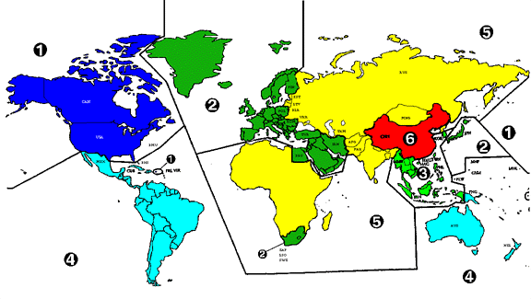

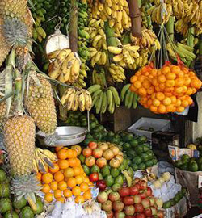

За просторовою ознакою
регіональний
місцевий
національний
світовий

Slide 8


Основні функції ринку
Регулююча функція полягає в тому, що ринок регулює всі економічні процеси — виробництво, обмін, розподіл, споживання, визначаючи пропорції та напрями розподілу економічних ресурсів;

Slide 9
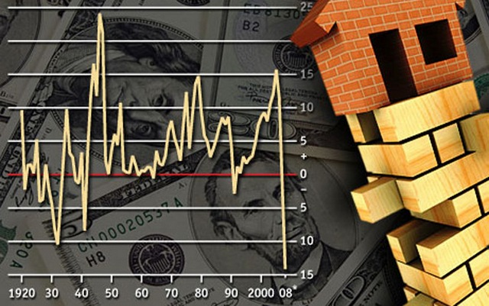
Стимулююча функція полягає в тому, що ринок спонукає виробників товарів та послуг до зниження витрат, підвищення якості та споживчих властивостей товарів;

Slide 10

Інформативна функція полягає в тому, що ринок через ціни інформує виробника, торговця, споживача про те, що вигідно виробляти й купувати, а що — ні, у якій кількості і кому;

Slide 11

Розподільча функція проявляється в тому, що доходи виробників та споживачів диференціюються через ціни, зумовлюючи соціальне розшарування суспільства за доходами;

Slide 12

Інтеграційна функція проявляється в тому, що ринок об’єднує суб’єктів економічної системи в одне ціле, сприяючи формуванню єдиного економічного простору як у межах окремої держави, так і в межах світової економіки;

Slide 13


Список використаних джерел інформації:
http://osvita.ua/vnz/reports/international-relations/19290/
http://school.xvatit.com/index.php
uk.wikipedia.org/wiki/Ринок

Slide 14


Дякую за увагу!

